Slide 1

Computational Methods
计算方法
授课人:万 林 wanlin@cug.edu.cn
Fall 2023

Slide 2
第8章 数值优化
8.1 引言
8.2 单变量函数求极值
8.2.1 最优化条件
8.2.2 分类搜索方法
8.2.3 利用导数求极小值
8.3 多元函数求极值
8.3.1 基础知识回顾
8.3.2 内德-米德方法和鲍威尔方法(选讲)
8.3.3 梯度和牛顿方法(选讲)

Slide 3
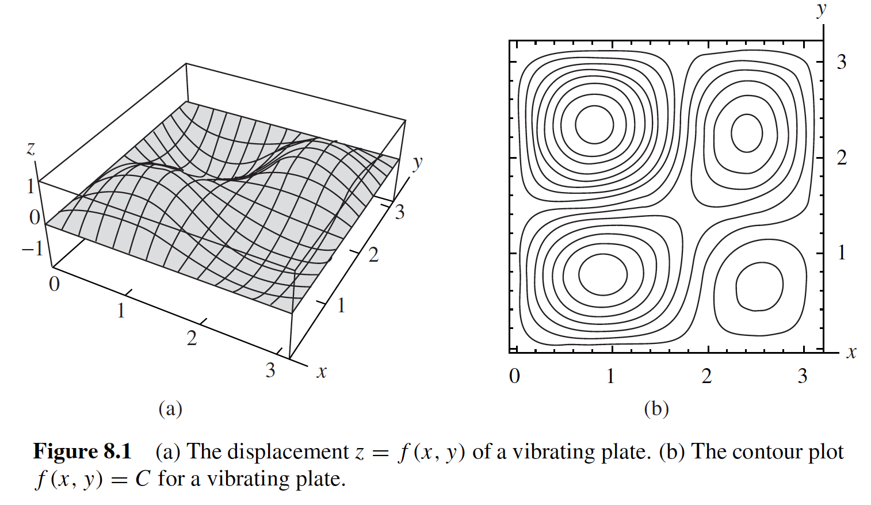
8.1 引言
最优化问题往往涉及到求极值
一个局部极值的例子

Slide 4
8.2 单变量函数的极小值
高等数学里面求极值的相关概念回顾
定义8.1 如果存在包含p的开区间I，使得对所有x∈I，
有f(p)≤f(x)，称函数f在x=p处有局部极小值。
有f(p)≥f(x)，称函数f在x=p处有局部极大值。
若f在点x=p处有局部极大(小)值，称f在点x=p处有局部极值。
定义8.2 设f(x)在区间I上有定义，
若对所有x₁<x₂，当x₁, x₂∈I时有f(x₁)<f(x₂)，则称f在区间I上递增。
若对所有x₁<x₂，当x₁, x₂∈I时有f(x₁)>f(x₂)，则称f在区间I上递减。
定理8.1 设f(x)在区间I=[a, b]上连续，并在(a, b)上可微。
若对所有x∈(a, b)有f’(x)>0，则f(x)在I上递增。
若对所有x∈(a, b)有f’(x)<0，则f(x)在I上递减。

Slide 5
8.2 单变量函数的极小值
定理8.2 设f(x)定义在区间I=[a, b]上，并在内点p∈(a, b)处有局部极值。若f(x)在x=p处可微，则f’(p)=0。
定理8.3 设f(x)在I=[a, b]上连续，并设除x=p处外，f’(x)对所有x∈(a, b)都有定义。
若在(a, p)上f’(x)<0，而在(p, b)上f’(x)>0，则f(p)是局部极小值。
若在(a, p)上f’(x)>0，而在(p, b)上f’(x)<0，则f(p)是局部极大值。
定理8.4 设f在区间[a, b]上连续，并且f’和f’’在区间(a, b)上有定义。又设p∈(a, b)是关键点，即f’(p)=0。
若f’’(p)>0，则f(p)是f的一个局部极小值。
若f’’(p)<0，则f(p)是f的一个局部极大值。
若f’’(p)=0，则结果不确定。

Slide 6
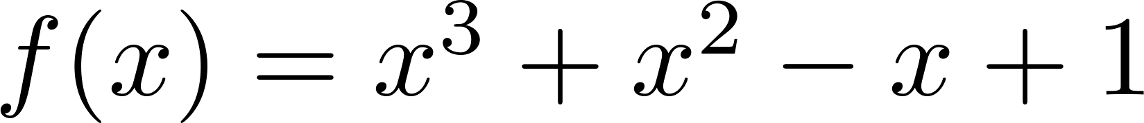
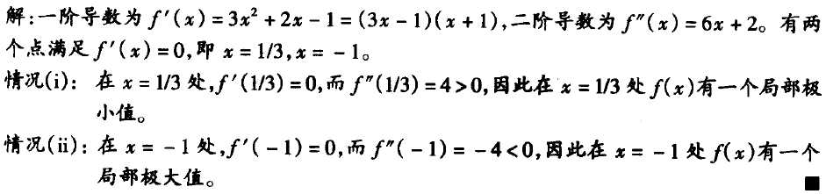

8.2 单变量函数的极小值
例8.3 求函数 在区间[-2, 2]上的局部极值。
上述求解极值的方法，称为解析法。
优点：概念简明, 计算精确；适用于简单问题的寻优
缺点：复杂的工程问题由于目标函数不可导，或导数求解过程非常复杂，无法使用解析法

Slide 7
8.2.2 一维搜索方法
基本思想
通过函数值的比较，不断缩小极小值所在区间
优点
可用于f(x)不可微的情况
要求
要尽量减少函数的求值次数
确定在哪里求f(x)值的好策略非常重要！
黄金分割搜索和斐波那契搜索是两种有效的方法。

Slide 8
搜索法必须满足的条件
为保证给定区间内有合适的极小值，必须满足：
“函数f(x)在给定区间中是单峰(unimodal)的”
定义8.3 如果存在唯一的p∈I，使得
（1）f(x)在[a, p]上递减，
（2）f(x)在[p, b]上递增，
则函数f(x)在I=[a, b]上是(下)单峰的。
如何保证？
y=f(x)
a
p
b

Slide 9


（1）黄金分割(Golden Ratio)搜索法（0.618法）
核心思想：选择两个内点来进行极值区间压缩，直至区间宽度达到允许误差范围
f(x)在[a, b]上是(下)单峰的。选择两个内点c<d，显然a<c<d<b，计算f(c)和f(d)，f(x)的单峰特性保证了f(c)和f(d)小于max{f(a), f(b)}
如何进行区间压缩呢? 存在两种情况：
f(c)≤f(d)
f(c)>f(d)
y=f(x)
y=f(x)
从右边压缩
从左边压缩
a
c
p
d
b
a
c
d
p
b

Slide 10
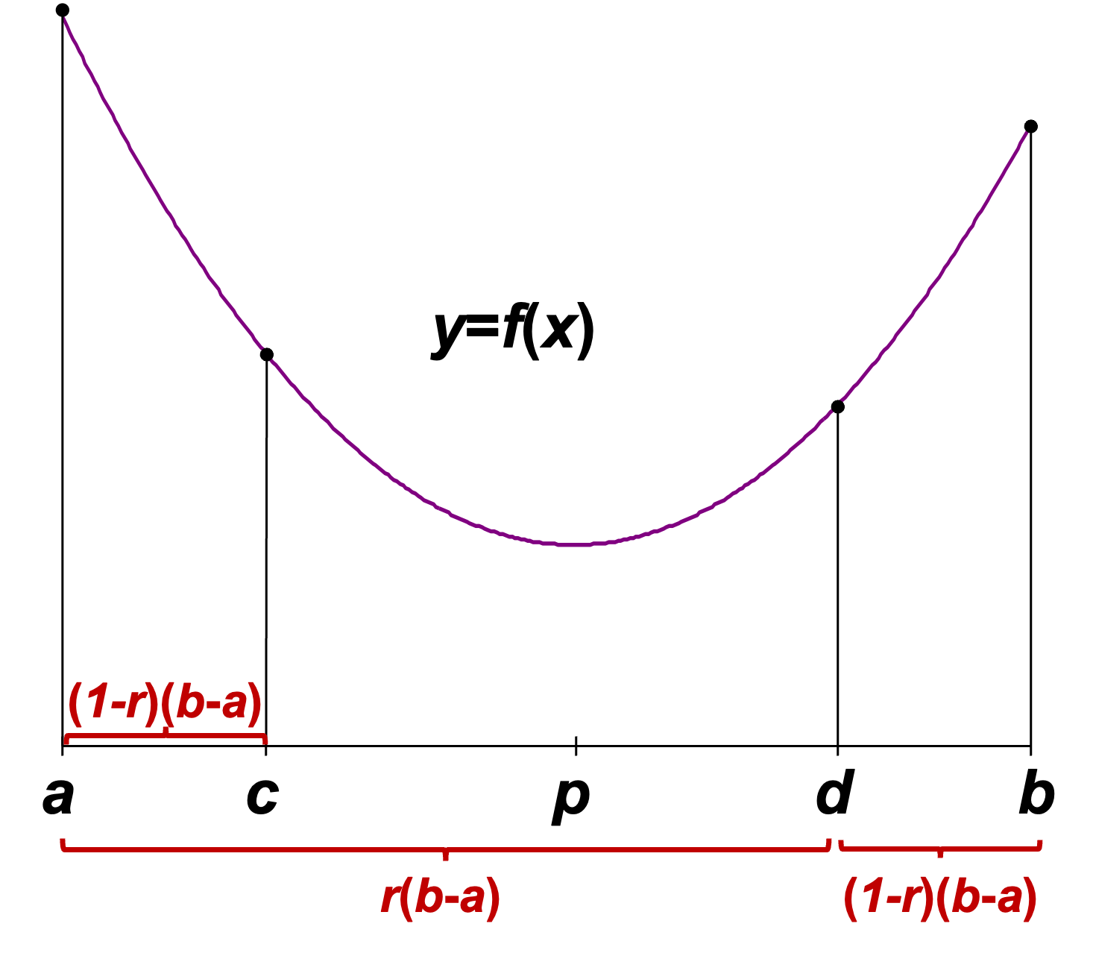
（1）黄金分割(Golden Ratio)搜索法
策略1：每次压缩为原区间长度的r倍；
不管从哪侧压缩，压缩效果一样。
做法：根据压缩率r选择内点c<d，使[a, c]与[d, b]对称，即b-d=c-a
固定的区间压缩率
压缩掉的区间长度一样,都为原来区间长度的1-r倍
c = a + (1-r)(b-a)
d = a + r(b-a)
½ < r < 1（保证c<d）

Slide 11
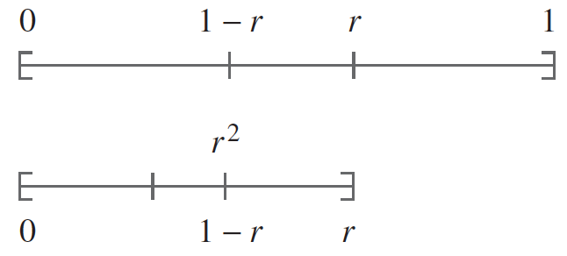
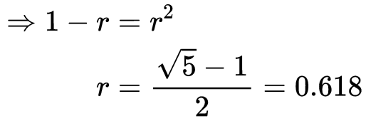
（1）黄金分割(Golden Ratio)搜索法
策略2：原区间内点在新区间继续用
两个旧内点：一个成为新区间的内点，另一个成为新区间的端点。
在新的迭代中只需找一个新内点！
尽量减少计算函数值
只进行一次新的函数求值
以从右侧压缩(f(c) ≤ f(d))为例，为方便讨论，设区间长度为1。
压缩后的新区间长度为r, c显然只能为新区间的右内点。
由于任一侧压缩效果都是一样的，若继续从右侧压缩，压缩完后新的区间长度变为r*r=r²
a
c
d
b
每次都压缩为上一区间长度的r倍
Gloden Ratio

Slide 12
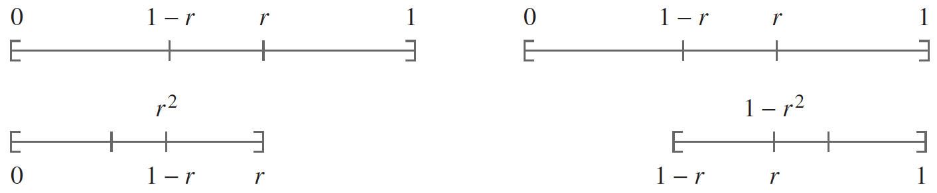
（1）黄金分割(Golden Ratio)搜索法
给定下单峰区间[a, b]及误差ε＞0;黄金分割法(0.618法)的迭代步骤
a
c
d
b
a
c
d
b
取 d = a + 0.618 (b - a), f₂ = f (d), 转向②.
取 c = a + 0.382 (b - a), f₁ = f (c), 转向③.
若|b –a|＜ε , 则取p = (a + b )/2, 停. 否则转向④.
若f₁＜f₂ , 则取b = d, d =c, f₂ = f₁ , 转向②;
若f₁ = f₂ , 则取a = c, b = d, 转向①;
若f₁＞f₂ , 则取a = c, c = d, f₁ = f₂ , 转向⑤.
取 d = a + 0.618 (b - a), f₂ = f (d), 转向③.

Slide 13
（1）黄金分割(Golden Ratio)搜索法的迭代特点
除第一次迭代进行了两次函数求值，后续每次迭代只进行一次函数求值
固定的区间压缩率 (r值对每个子区间相同)
终止条件
当|b_{k}-a_{k}|<ε 或|f(b_{k})-f(a_{k})|<ε时，迭代结束。
取 [a_{k}, b_{k}] 的中点为所求最小值点
如果在极值处曲线比较平坦，对精度会有何影响？

Slide 14
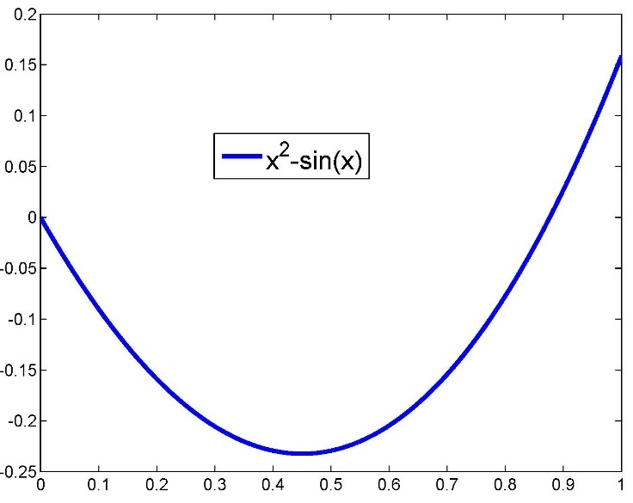
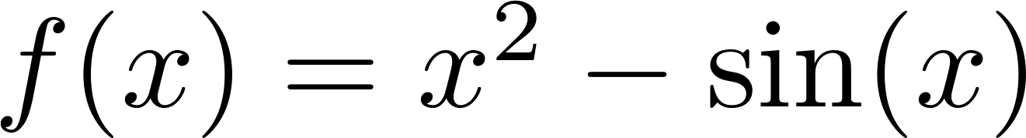
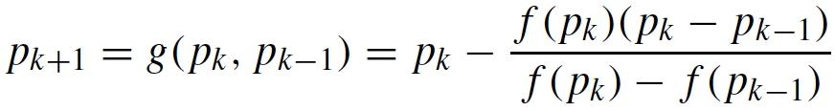
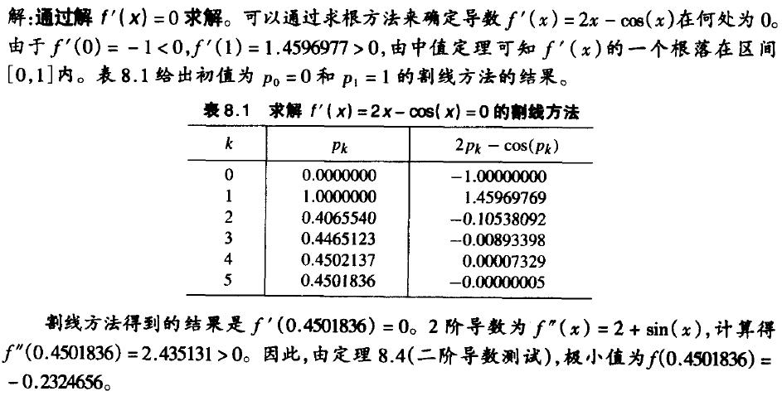

例8.4 比较求根方法和黄金分割搜索方法
求单峰函数 在区间[0,1] 上的极小值。
介

Slide 15
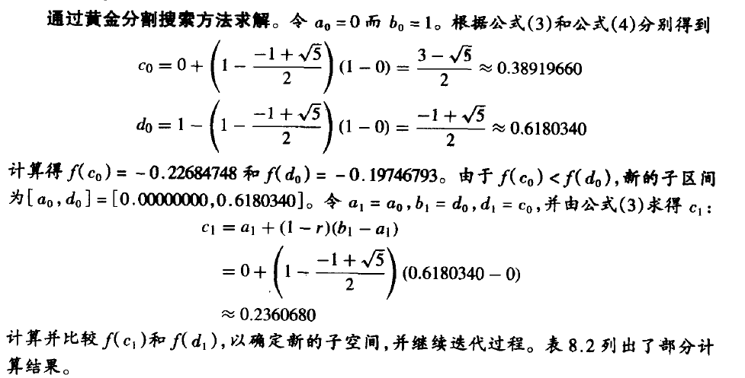



比较求根法和黄金分割搜索方法

Slide 16
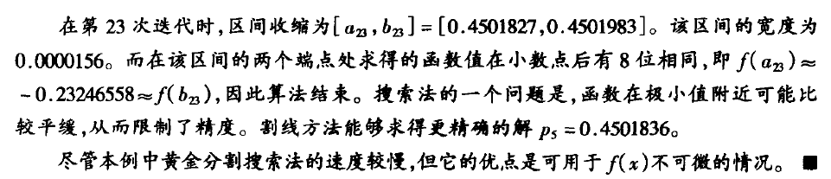
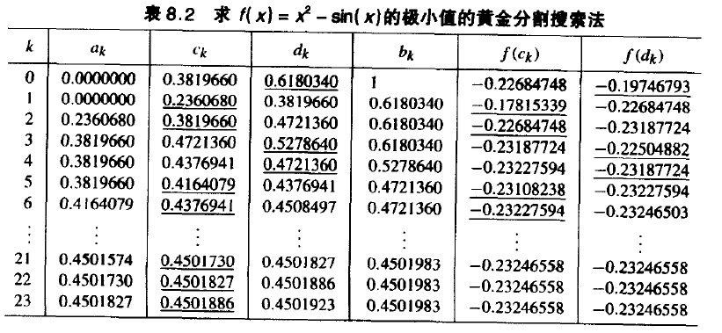
用区间端点处函数值的差值来作为中止条件之一
迭代三次函数值都没有太大变化，
说明曲线在此附近已经比较平坦

Slide 17
（2）斐波那契(Fibonacci)搜索法
斐波那契搜索与黄金分割搜索有以下不同：
压缩率r不是常数
迭代的次数(子区间数)是由指定的容差决定的
设函数f(x)在[a₀, b₀]上是单峰函数，令1/2<r₀<1，得内点c₀<d₀
设f(c₀)≤f(d₀)，从右侧压缩区间，使用[a₀, d₀]作为子区间，即取a₁=a₀，b₁=d₀和d₁=c₀，需再求一个新内点c₁

Slide 18


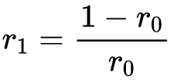
压缩率r的确定
为子区间[a₁, b₁]选择新的r₁(1/2<r₁<1)，要满足c₀在新区间仍为内点，即只进行一次新函数求值(c₁)，需满足
1-r₀
r₀
2r₀－1
1-r₀
a₀
c₀
d₀
b₀
r₁
1-r₁
若令r₁=r₀呢？
a₁
c₁
d₁
b₁
不同的r_{0、}r₁如何产生呢？
基于斐波那契数列公式产生：
F₀ = 0, F₁=1,
F_{n} = F_{n-1} + F_{n-2,}
n >= 2
因此，我们有{F_{k}}={0, 1, 1, 2, 3, 5, 8, 13, 21, …}
该数列越往后，相邻两数的比值越趋向于黄金分割比(0.618)

Slide 19
要保证1/2 < r < 1
由Fibonacci数列，可取r₀=F_{n-1}/F_{n} (n≥4)，代入r₁的等式得
{F_{k}}={0, 1, 1, 2, 3, 5, 8, 13, 21, …}
从r₀ = F_{n-1}/F_{n}开始，第k次迭代的压缩率为r_{k} = F_{n-k-1} /F_{n-k}
注意k = 1, 2, …, n-3, 因为r_{n-3} = F₂/F₃ = 1/2，此时c、d两点重合，这一步无需增加新的内点。
整个过程总共需要 (n - 3) + 1 = n-2步。
最后一个子区间的长度为

Slide 20
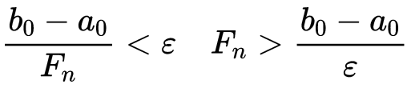
如果极小值横坐标的容差为ε，则需要找到最小的n，使得
或
（8.1）
确定n以后，便可计算第k个子区间[a_{k}, b_{k}]的内点c_{k}或d_{k}：
（8.2）
（8.3）
每次迭代的两个内点: 一个来自前一次的迭代，另一个根据公式（8.2）或（8.3）重新计算。
当r_{k}=F₂/F₃=1/2时，两个内点将在区间中点重合。为满足c<d，引入一个小的区分常数e。求c_{k}或d_{k}的时候系数分别是 (1-r_{k})=1/2 - e，r_{k}=1/2 + e

Slide 21
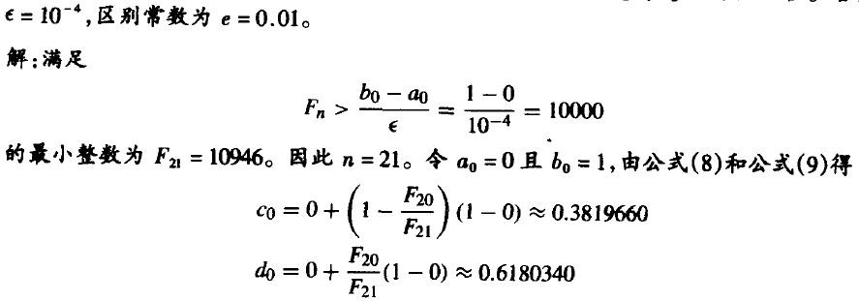
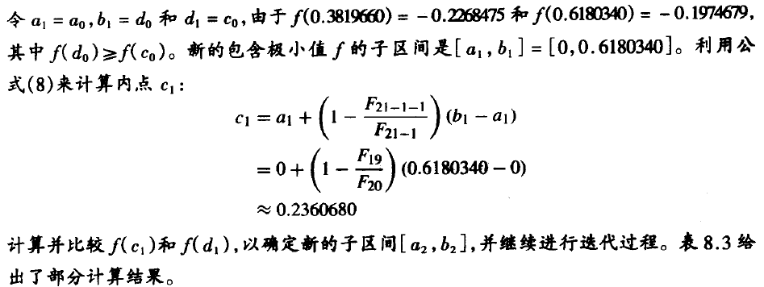
例8.5
迭代21-2=19次

Slide 22
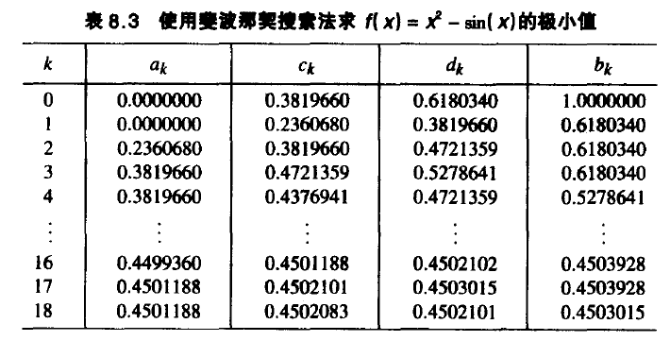
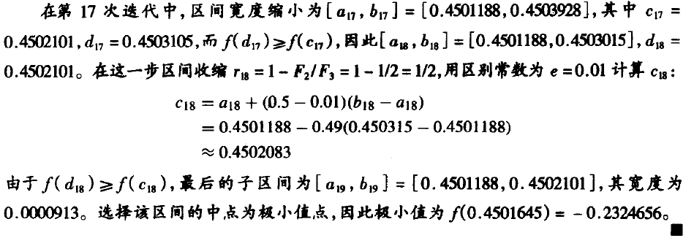

Slide 23
8.2.2 一维搜索方法
黄金分割搜索法与斐波那契搜索法都可用于f(x)不可微的情况。
搜索法存在的问题：函数在极小值附近可能比较平缓，从而限制了精度，而且速度也较慢
对于小的n值，斐波那契搜索法比黄金分割搜索法更为有效；对于大的n值，两者几乎相同
程序实现
黄金分割搜索法：golden.m
斐波那契搜索法：fibonacci.m

Slide 24
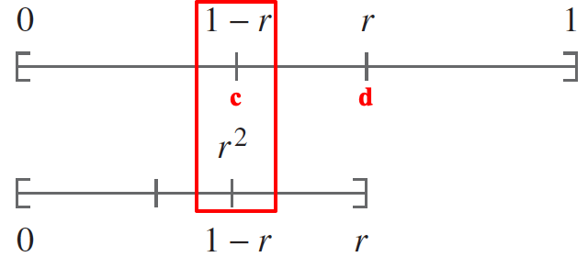
function [S,E,G]=golden(f,a,b,delta,epsilon)
%Input - f is the object function
% - a and b are the endpoints of the interval
% - delta is the tolerance for the abscissas %
% - epsilon is the tolerance for the ordinates
%Output - S=(p,yp) contains the abscissa p and
% the ordinate yp of the minimum
% - E=(dp,dy) contains the error bounds for p and yp
% - G is an n x 4 matrix: the kth row contains [ak ck dk bk];
% the values of a, c, d, and b at the kth iteration
% f=@(x) sin(x)+exp(x);
% a=0; b=1; delta=0.001; epsilon=0.001;
% [S,E,G]=golden(f,a,b,delta,epsilon)
r1=(sqrt(5)-1)/2; r2=r1^2;
h=b-a;
ya=f(a); yb=f(b);
c=a+r2*h; d=a+r1*h;
yc=f(c); yd=f(d);
k=1;
A(k)=a; B(k)=b; C(k)=c; D(k)=d;
while (abs(yb-ya)>epsilon)|(h>delta)
k=k+1;
if (yc<yd)
b=d; yb=yd;
d=c; yd=yc;
h=b-a;
c=a+r2*h;
yc=f(c);
else
a=c;
ya=yc;
c=d;
yc=yd;
h=b-a;
d=a+r1*h;
yd=f(d);
end
A(k)=a; B(k)=b; C(k)=c; D(k)=d;
end
dp=abs(b-a);
dy=abs(yb-ya);
p=a;
yp=ya;
if (yb<ya)
p=b;
yp=yb;
end
G=[A' C' D' B'];
S=[p yp];
E=[dp dy];
1-r=r²
黄金分割搜索法golden.m

Slide 25
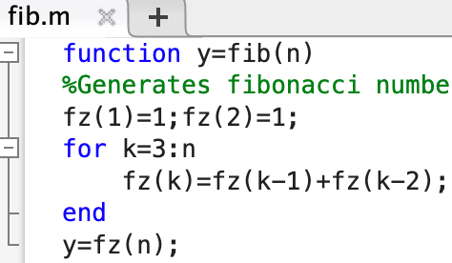
function X=fibonacci(f,a,b,tol,e)
%Input - f, the object function
% - a, the left endpoint of the interval
% - b, the right endpoint of the interval
% - tol, length of uncertainty
% - e, distinguishability constant
%Output - X, x and y coordinates of minimum
%Note this function calls the m-file fib.m
% f=@(x) sin(x)+exp(x);
% a=0; b=1; tol=0.01; e=2/3;
% X=fibonacci(f,a,b,tol,e)
i=1;
F=1;
while F<=(b-a)/tol
F=fib(i);
i=i+1;
end
%Initialize values
n=i-1; % i是使F>(b-a)/tol成立的最小整数+1
A=zeros(1,n-2);B=zeros(1,n-2);
A(1)=a; B(1)=b;
c=A(1)+(fib(n-2)/fib(n))*(B(1)-A(1));
d=A(1)+(fib(n-1)/fib(n))*(B(1)-A(1));
k=1;
%Compute Iterates
while k<=n-4
if f(c)>f(d)
A(k+1)=c; B(k+1)=B(k); c=d;
d=A(k+1)+(fib(n-k-1)/fib(n-k))*(B(k+1)-A(k+1));
else
A(k+1)=A(k);
B(k+1)=d;
d=c;
c=A(k+1)+(fib(n-k-2)/fib(n-k))*(B(k+1)-A(k+1));
end
k=k+1;
end
%Last iteration using distinguishability constant e
if f(c)>f(d)
A(n-2)=c;
B(n-2)=B(n-3);
c=d;
d=A(n-2)+(0.5+e)*(B(n-2)-A(n-2));
else
A(n-2)=A(n-3);
B(n-2)=d;
d=c;
c=A(n-2)+(0.5-e)*(B(n-2)-A(n-2));
end
%Output: Use midpoint of last interval for abscissa
if f(c)>f(d)
a=c;b=B(n-2);
else
a=A(n-2);b=d;
end
X=[(a+b)/2 f((a+b)/2)];
斐波那契搜索法fibonacci.m

Slide 26
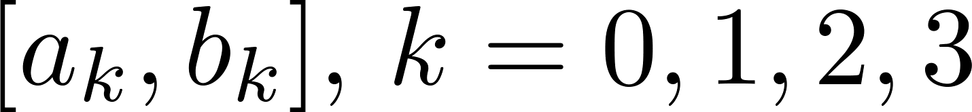
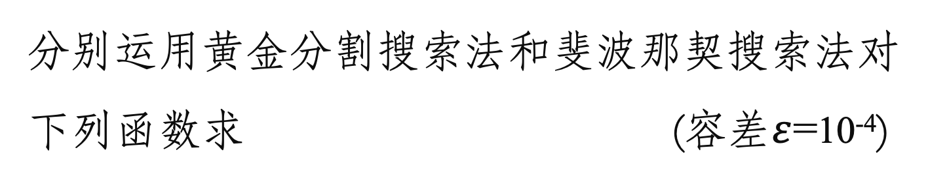
作业 8.1
分别运用黄金分割搜索法和斐波那契搜索法对下列函数求 (容差$ε$=10⁻⁴)

Slide 27
8.2.3 利用导数求极小值
设f(x)在区间[a, b]上是（下）单峰的，在x=p处有唯一极小值。若设f ’(x)在(a, b)上所有点处有定义。
转化为求导函数的零点问题(线性/非线性方程求解问题)：
不动点迭代，牛顿迭代，割线法等数值方法
y=f(x)
y=f(x)
a
p₀
p
b
a
p
p₀
b

Slide 28
8.3 多元函数求极值
设函数f(x₁, x₂, …, x_{N})定义在区域
上。
如果f(p₁,p₂,…,p_{N})≤f(x₁,x₂,…,x_{N})对所有的点(x₁,x₂,…,x_{N})∈R都成立, 则函数f(x₁,x₂,…,x_{N})在点(p₁,p₂,…,p_{N})处有局部极小值;
如果f(p₁,p₂,…,p_{N})≥f(x₁,x₂,…,x_{N})对所有的点(x₁,x₂,…,x_{N})∈R都成立, 则函数f(x₁,x₂,…,x_{N})在点(p₁,p₂,…,p_{N})处有局部极大值。

Slide 29
3.3.1 基础知识回顾
函数的方向导数与梯度
一、梯度
定义8.5：设
i = 1, 2, … , n，则其梯度为：
二元函数的梯度是二维等值线的法向量，三元函数的梯度是三维等值面的法向量

Slide 30
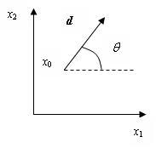
§3.3.1 基础知识回顾
二、方向导数
定义8.4：函数在某个方向d上的变化率
对于二元函数
（在空间
表示一个曲面）有：
一般公式(多元函数)：
——d与x_{i}轴的夹角
特例：
——
分别沿 x₁、x₂轴的方向导数

Slide 31
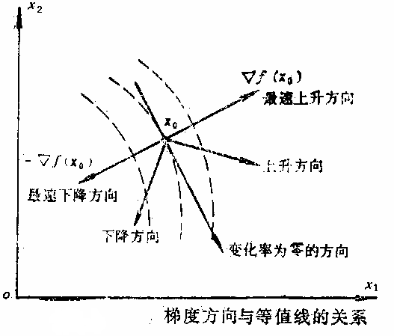
梯度的几何意义：
当
时，即d与
同向时，
当
时，即d与
反向时，
因此，梯度方向是函数值变化最快（函数的变化率最大）的方向

Slide 32
无约束优化 —— 目标函数取极小值
目标函数
在
处取极小值的充要条件是：
必要条件：
充分条件：
正定

Slide 33
顺序主子式
对于矩阵
一阶顺序主子式
二阶顺序主子式
三阶顺序主子式
正定：各阶主子式均大于零

Slide 34
二元函数的极小值问题
二元函数的图形是一个曲面
定理8.5（二阶偏导数测试）设f(x,y)及其一、二阶偏导数在区域R上连续。设点(p, q) ∈ R是一个临界点，即f_{x}(p,q)=0且f_{y}(p,q)=0。可用高阶偏导数来确定临界点的属性。
若 且f_{xx}(p, q)>0，则f(p, q)是f的局部极小值。
若 且f_{xx}(p,q)<0，则f(p,q)是f的局部极大值。
若 ，则f (x, y)在(p, q)没有局部极值。
若 ，则结果不确定。

Slide 35
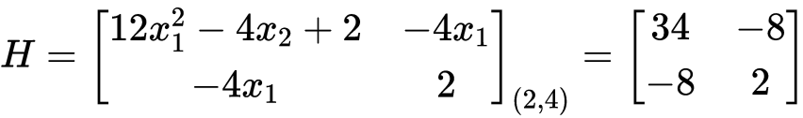
例8.7 试证明函数
在点(2，4)处具有极小值。
解：
—存在极值的必要条件
将x₁=2，x₂=4代入
Hessian矩阵
正定
34＞0 34×2 - [(-8)×(-8)] = 4 ＞0 存在充分条件
故函数在点(2，4)处有极小值f(2，4)=1 (极小值为1)

Slide 36
8.3.2 内德-米德方法和鲍威尔方法(选讲)
上一小节介绍的黄金分割搜索法和斐波那契搜索法都不直接使用单变量目标函数的导数，它们只进行函数值的比较。多元函数的直接搜索法也具有这个性质：
多变量目标函数f(x₁,x₂,…,x_{N})的极值直接搜索法对函数的可微性不作显性或隐性的假设
对非光滑（不可微）目标函数而言，直接方法特别有用
内德－米德方法
鲍威尔方法
单纯形法

Slide 37
单纯形的概念
单纯形是指0维中的点，一维中的线段，二维中的三角形，三维中的四面体，n维空间中的有n+1个顶点的多面体。例如在三维空间中的四面体，其顶点分别为(0,0,0)，(1,0,0)，(0,1,0)，(0,0,1)。具有单位截距的单纯形的方程是∑x_{i}≤1，并且x_{i}≥0，i=1,2,…,n

Slide 38
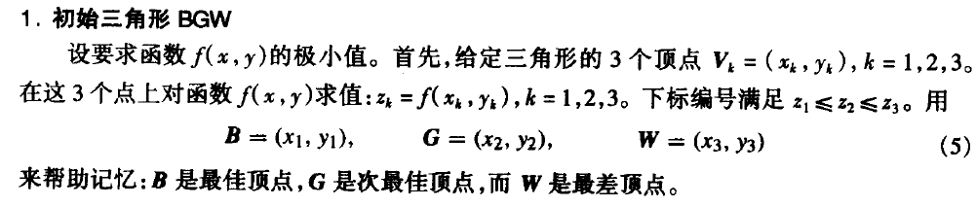
二元函数的内德－米德方法（单纯形方法）
在二维平面空间中，单纯形就是三角形
搜索过程：比较三角形3个顶点处的函数值，
f(x, y)值最大的顶点为最差顶点(W)，用一个新的顶点代替最差顶点，形成新的三角形式
继续这一过程，生成一系列三角形（它们可能具有不同的形状），函数在其顶点处的值越来越小
随着三角形的减小就可以找到极小值点的坐标
算法：

Slide 39
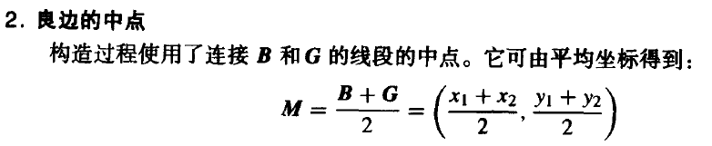
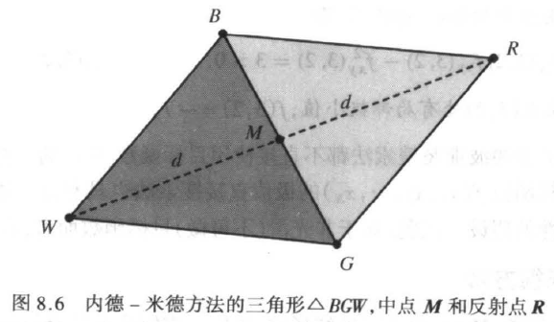
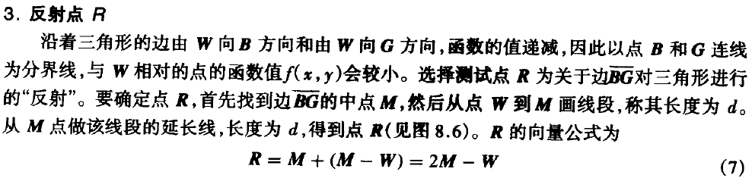

Slide 40
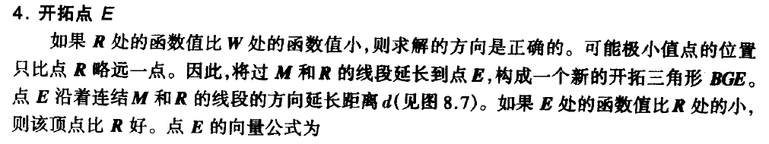
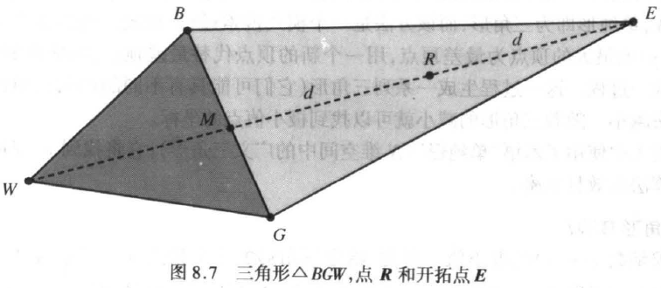
情形1

Slide 41
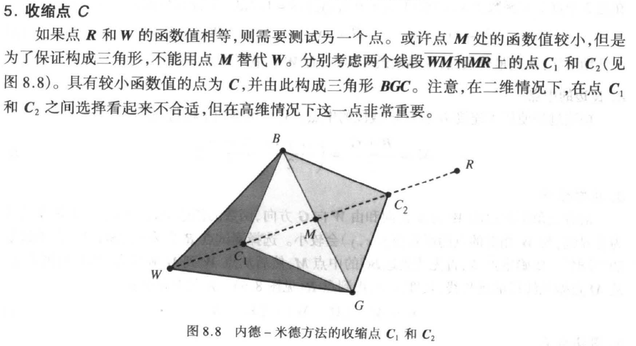
情形2

Slide 42
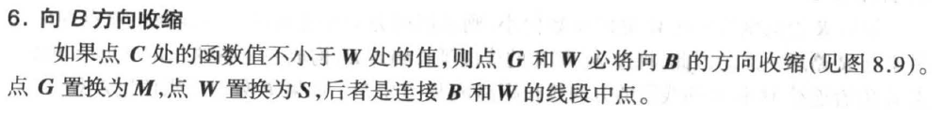
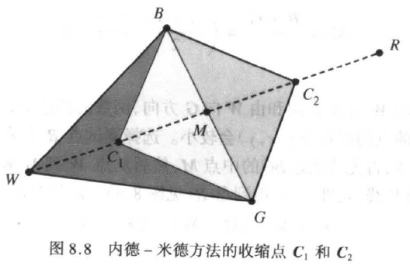
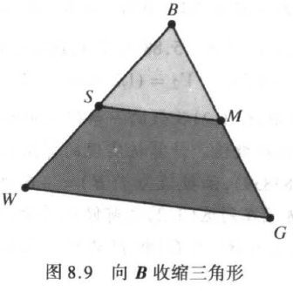

Slide 43
7. 每一步的逻辑判断
高效的算法应当只在必要的时候进行函数求值。在每一步中找到一个新的点替代W. 一旦找到这个点，这一步的迭代就完成了。
若f(R)<f(G)，则转①（反射点或开拓点）
否则转②（压缩点或收缩点）
①若f(B)<f(R)，则以R代替W
否则计算E和f(E)
若f(E)<f(B)，则以E代替W
否则以R代替W
②若f(R)<f(W)，则以R代替W
否则计算C₁=(M+R)/2和f(C₁)
计算C₂=(W+M)/2和f(C₂)
取两者中函数值较小者为C
若f(C)<f(W)，则以C代替W
否则计算S=(W+B)/2和f(S)
以S代替W
以M代替G

Slide 44
内德－米德方法（单纯形方法）的基本思想
内德和米德提出了单纯形法，可用于求解多变量函数的局部极小值
从可行域中的一个基本可行解出发，判断它是否已是最优解，若不是，寻找下一个基本可行解，并使目标函数得到改进，如此迭代下去，直到找出最优解或判定问题无解为止。
从另一个角度说，就是从可行域的某一个极点出发，迭代到另一个极点，并使目标函数的值有所改善，直到找出有无最优解时为止。

Slide 45
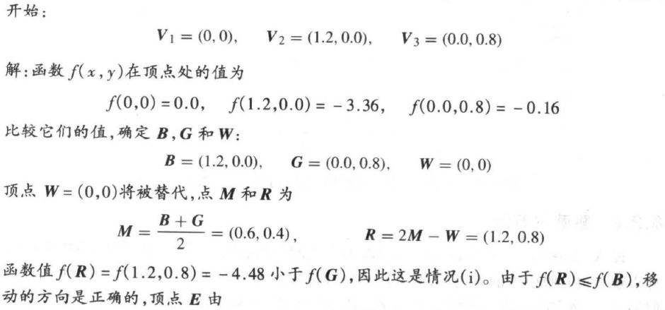
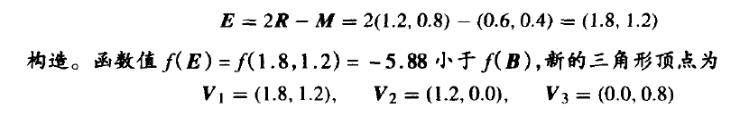
例8.9

Slide 46
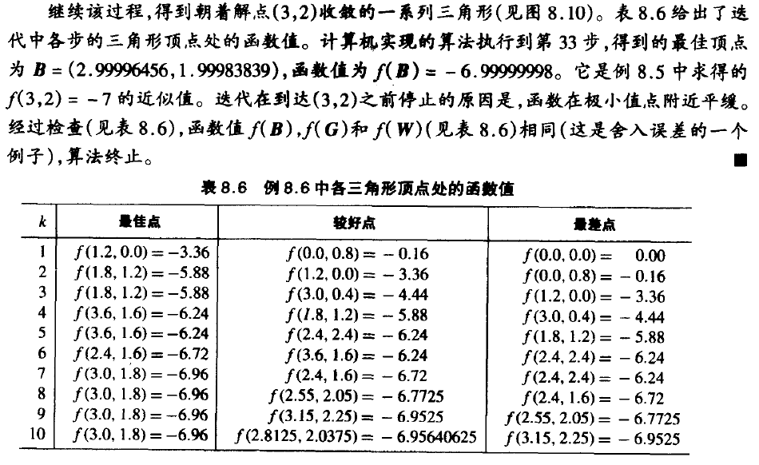

Slide 47
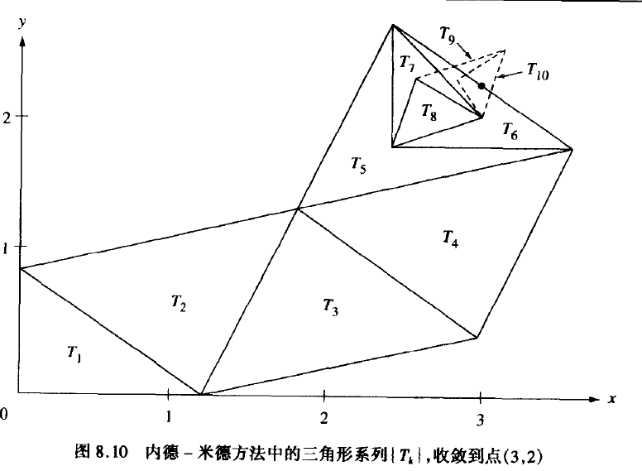

Slide 48
实现程序： nelder.m
if (j~=hi&j~=lo&Y(j)>=Y(ho))
ho=j;
end
end
cnt=0;
% Start of Nelder-Mead algorithm
while (Y(hi)>Y(lo)+epsilon&cnt<max1)|cnt<min1
S=zeros(1:n);
for j=1:n+1
S=S+V(j,1:n);
end
M=(S-V(hi,1:n))/n;
R=2*M-V(hi,1:n);
yR=F(R);
if (yR<Y(ho))
if (Y(li)<yR)
V(hi,1:n)=R;
Y(hi)=yR;
else
E=2*R-M;
yE=F(E);
if (yE<Y(li))
V(hi,1:n)=E;
Y(hi)=yE;
else
V(hi,1:n)=R;
Y(hi)=yR;
end
end
else
if (yR<Y(hi))
V(hi,1:n)=R;
Y(hi)=yR;
end
function [V0,y0,dV,dy]=nelder(F,V,min1,max1,epsilon,show)
%Input - F is input as an M-file function
% - V is a 3xn matrix containing starting simplex
% - min1 & max1 are minimum and maximum number of iterations
% - epsilon is the tolerance
% - show == 1 displays iterations (P and Q)
%Output - V0 is the vertex forthe minimum
% - y0 is the function value F(V0)
% - dV is the size of the final simplex
% - dy is the error bound for the minimum
% - P is a matrix containing the vertex iterations
% - Q is an array containing the iterations for F(P)
if nargin==5,
show=0;
end
[mm n]=size(V);
% Order the vertices
for j=1:n+1
Z=V(j,1:n);
Y(j)=F(Z);
end
[mm lo]=min(Y);
[mm hi]=max(Y);
li=hi;
ho=lo;
for j=1:n+1
if(j~=lo&j~=hi&Y(j)<=Y(li))
li=j;
end

Slide 49
C=(V(hi,1:n)+M)/2;
yC=F(C);
C2=(M+R)/2;
yC2=F(C2);
if (yC2<yC)
C=C2;
yC=yC2;
end
if (yC<Y(hi))
V(hi,1:n)=C; Y(hi)=yC;
else
for j=1:n+1
if (j~=lo)
V(j,1:n)=(V(j,1:n)+V(lo,1:n))/2;
Z=V(j,1:n);
Y(j)=F(Z);
end
end
end
end
[mm lo]=min(Y);
[mm hi]=max(Y);
li=hi;
ho=lo;
for j=1:n+1
if (j~=lo&j~=hi&Y(j)<=Y(li))
li=j;
end
if (j~=hi&j~=lo&Y(j)>=Y(ho))
ho=j;
end
end
cnt=cnt+1;
P(cnt,:)=V(lo,:);
Q(cnt)=Y(lo);
end
% End of Nelder-Mead algorithm
%Determine size of simplex
snorm=0;
for j=1:n+1
s=norm(V(j)-V(lo));
if(s>=snorm)
snorm=s;
end
end
Q=Q';
V0=V(lo,1:n);
y0=Y(lo);
dV=snorm;
dy=abs(Y(hi)-Y(lo));
if (show==1)
disp([P Q])
end

Slide 50
鲍威尔方法
设X₀是函数z=f (x₁,x₂,…,x_{N})的极小值点位置的初始估计，假设函数的偏导数不可得。 一种直观上的很有吸引力的方法是, 通过连续地沿着每个标准基向量方向找极小值，来求下一个近似.
{E_{k}=[0 0 ... 0 1_{k} 0 ... 0]: k=1, 2, … ,N}为标准基向量，
且i=0

Slide 51
令P₀=x_{i}
对k=1,2,…,N，求值γ_{k}，使得f(P_{k-1}+γ_{k}U_{k})极小，并令P_{k}=P_{k-1}+γ_{k}U_{k}
令i=i+1
对j=1,2,…,N-1，令U_{j}=U_{j+1}。令U_{N}=P_{N} -P₀，若||U_{N}||≤ε，则得到解P_{N}，迭代停止
求值γ，使得f(P₀+γU_{N})极小。令X_{i}=P₀+γU_{N}
重复第(I)步到第(V)步
沿着函数f的每个标准基向量是一个单变量函数，这样可用黄金分割搜索法或斐波那契所搜法求解

Slide 52
鲍威尔基本方法示意图
（二维情形）
x₂
X₃
X₂
X₁
P₂
P₀
P₁
x₁

Slide 53
鲍威尔基本算法要点
在每一轮迭代中总有一个始点（第一轮的始点是任取的初始点）和n个线性独立的搜索方向。从始点出发顺次沿n个方向作一维搜索得一终点，由始点和终点决定了一个新的搜索方向
用这个方向替换原来n个方向中的一个，于是形成新的搜索方向组。替换的原则是去掉原方向组的第一个方向而将新方向排在原方向的最后。此外规定，从这一轮的搜索终点出发沿新的搜索方向作一维搜索而得到的极小点，作为下一轮迭代的始点。这样就形成算法的循环
上述基本算法仅具有理论意义

Slide 54
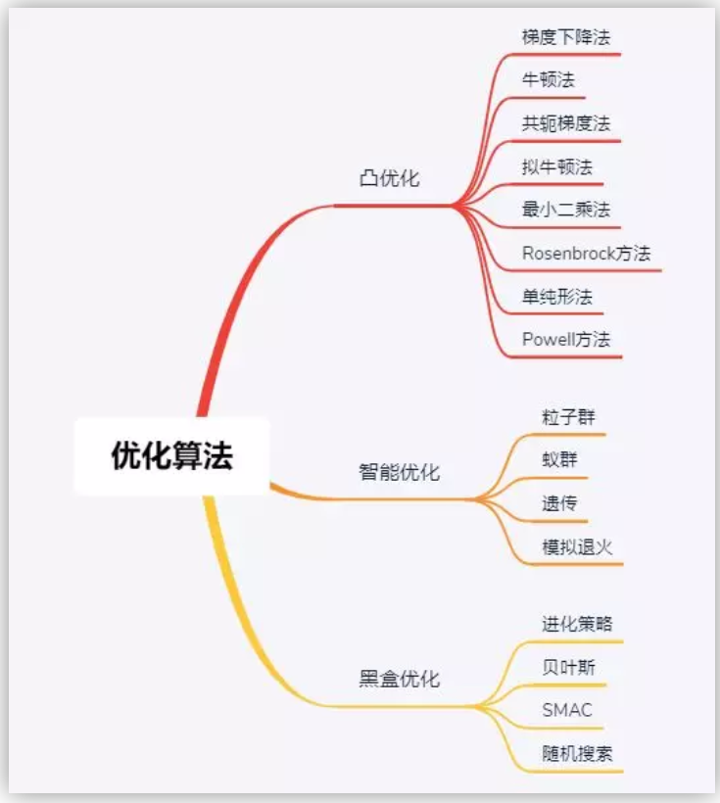
其他多变量优化算法
随机森林回归

Slide 55
本章教学要求及重点难点
理解数值优化的基本思想、方法和理论
重点：黄金分割搜索法和斐波那契搜索法
掌握利用导数求极小值的方法
了解：多元函数求极值的方法，包括：内
德-米德方法、鲍威尔方法

